Slide 1


机器学习技术与应用
第三章
线性回归预测
与逻辑回归分类
Notes:
欢迎大家学习《机器学习技术与应用》课程，本视频将带领大家继续学习《机器学习技术与应用》第三章，线性回归预测与逻辑回归分类。

Slide 2

目录
01
知识准备
目录
实验：波士顿房价线性回归预测
02
CONTENT
03
实验：鸢尾花逻辑回归分类
Notes:
本章节共分为以下三个内容 ，包括线性回归与逻辑回归的基本知识、“实验：波士顿房价线性回归预测”以及“实验：鸢尾花逻辑回归分类”三个部分；本视频继续重点讲解线性回归与逻辑回归的基本知识。

Slide 3
课前回顾
01
线性回归的概念
02
最小二乘法
03
回归方程的评估方法
Notes:
那么经过上一节的学习，我们对线性回归有了理解，在本节开讲之前，首先帮助大家对上节做一个整体的回顾，大体就是以下几个内容：线性回归的概念、最小二乘法、回归方程的评估方法。

Slide 4
0 1
知识准备
Notes:
回到本章内容的学习，现在继续学习第一节的内容，本节内容学习线性回归以及逻辑回归需要的一些基本知识。

Slide 5
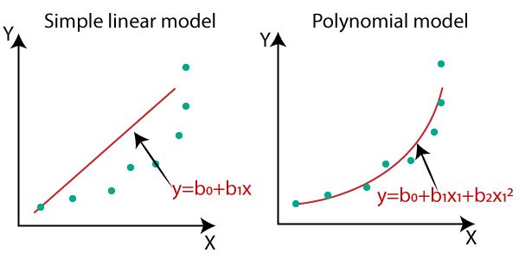
线性回归
多项式回归介绍
在线性回归中，我们通过建立自变量 x 的一次方程来拟合数据
而非线性回归中，则需要建立因变量和自变量之间的非线性关系，我们采用高次方程拟合

Slide 6
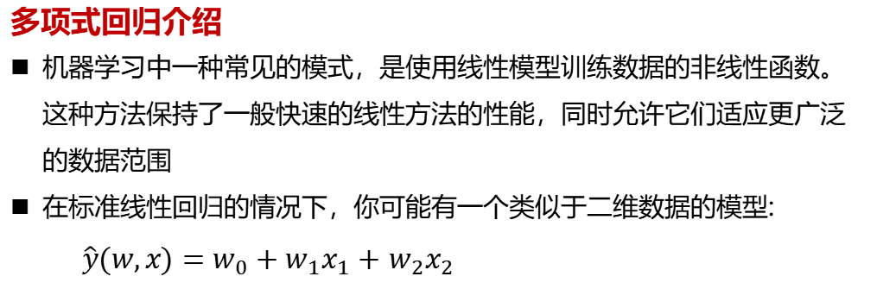
线性回归
多项式回归介绍
机器学习中一种常见的模式，是使用线性模型训练数据的非线性函数。这种方法保持了一般快速的线性方法的性能，同时允许它们适应更广泛的数据范围
在标准线性回归的情况下，你可能有一个类似于二维数据的模型:
$\hat{y}(w,x)=w_{0}+w_{1}x_{1}+$ $w_{2}x_{2}$

Slide 7
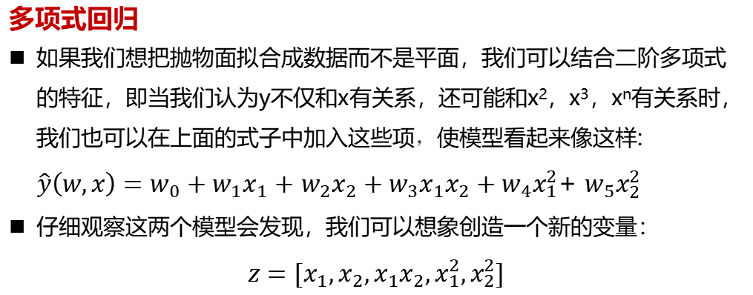
线性回归
多项式回归
如果我们想把抛物面拟合成数据而不是平面，我们可以结合二阶多项式的特征，即当我们认为y不仅和x有关系，还可能和x²，x³，x^{n}有关系时，我们也可以在上面的式子中加入这些项，使模型看起来像这样:
$\hat{y}\left(w,x\right)=$ $w_{0}+w_{1}x_{1}+$ $w_{2}x_{2}+w_{3}x_{1}x_{2}+w_{4}x_{1}^{2}$+ $w_{5}x_{2}^{2}$
仔细观察这两个模型会发现，我们可以想象创造一个新的变量：
$$z=[x_{1},x_{2},x_{1}x_{2},x_{1}^{2},x_{2}^{2}]$$

Slide 8
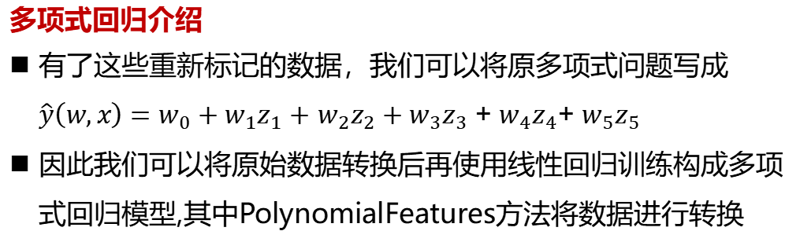
线性回归
多项式回归介绍
有了这些重新标记的数据，我们可以将原多项式问题写成$\hat{y}\left(w,x\right)=w_{0}+w_{1}z_{1}+$ $w_{2}z_{2}+w_{3}z_{3}$ + $w_{4}z_{4}$+ $w_{5}z_{5}$
因此我们可以将原始数据转换后再使用线性回归训练构成多项式回归模型,其中PolynomialFeatures方法将数据进行转换

Slide 9
线性回归
PolynomialFeatures方法实现
>>> from sklearn.preprocessing import PolynomialFeatures
>>> model = PolynomialFeatures(degree=2)
>>> data = datasets.load_boston()
>>> x_transformed=model.fit_transform(data.data)

Slide 10
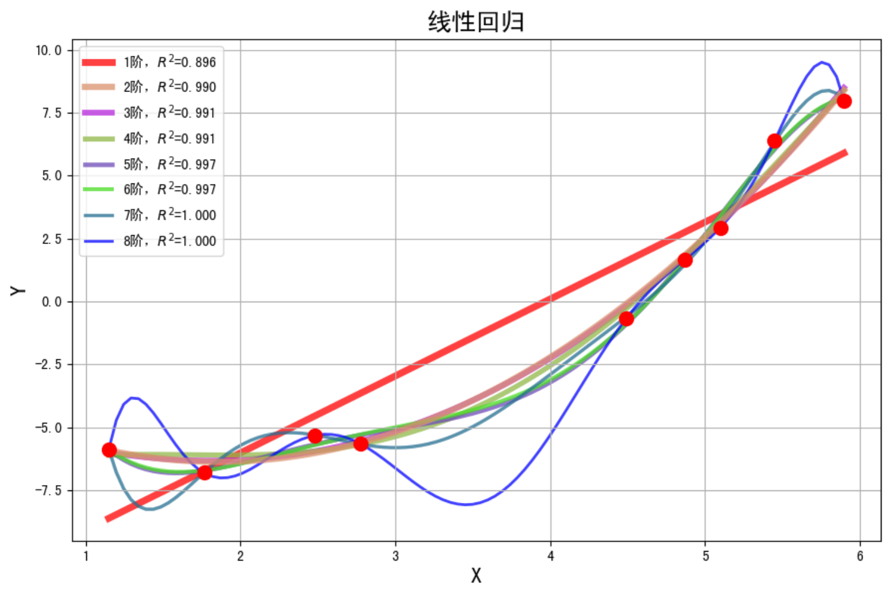
线性回归
多项式回归介绍
假设现在有九个点,
，那么我们就一定可以用一个最高次不超过8次的表达式去拟合它。8次不能再多了！再多，参数比数
据多，会严重过拟合。
随机产生九个点，然后进行实验，得到了如下结果：

Slide 11
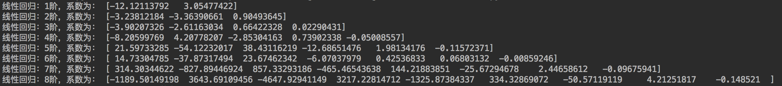
线性回归
多项式回归介绍
系数如下：
虽然8阶的曲线可以完美地通过所有的点，但是8的曲线的参数值都很大，也就很不稳定。而且从曲线图中很容易就可以看出，8阶的曲线虽然完美的通过了所有的点，但是并不能很好地反映九个点的分布。这里就存在过拟合。为了放着这种现象的发生，一种通常的做法是，在式子中加入一个惩罚因子，来限制参数大小

Slide 12
线性回归
线性回归问题
过拟合：过拟合指的是在训练集上模型表现很好，但是在测试集上效果很差，即模型的泛化能力不行。过拟合是模型训练过程中参数拟合的问题，由于训练数据本身有采样误差，拟合模型参数时这些采样误差都拟合进去带来的问题
通俗的讲就是有的人学的很好，但是爱钻牛角尖

Slide 13
过拟合与欠拟合
过拟合是指过于依赖训练数据集的特征，将数据的规律精细化、复杂化，模型的复杂度不断上升，以至于模型对训练集的拟合表现很好，但是无法泛化到测试数据集上。
欠拟合是指对训练数据集的特征规律未能有效地捕抓到，以至于模型对训练集的拟合效果欠缺，因此也无法泛化到测试数据集上。
Notes:
我们先来看看过拟合与欠拟合的概念。过拟合是指过于依赖训练数据集的特征，将数据的规律精细化、复杂化，模型的复杂度不断上升，以至于模型对训练集的拟合表现很好，但是无法泛化到测试数据集上；欠拟合是指对训练数据集的特征规律未能有效地捕抓到，以至于模型对训练集的拟合效果欠缺，因此也无法泛化到测试数据集上。

Slide 14
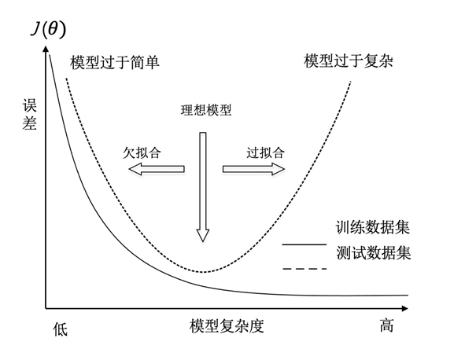
过拟合与欠拟合
模型复杂度与拟合误差的关系
Notes:
该图展示了模型误差与模型复杂度的关系。当模型过于简单，对于训练数据和测试数据均无法有效表达时，模型处于欠拟合状态；当模型过于复杂，虽然在训练数据上有更好的表现，但是对于测试数据却无法有效预测，模型无法泛化，处于过拟合状态。追求泛化误差最小的目标就是最可能地让模型处于两者中间的理想状态。

Slide 15
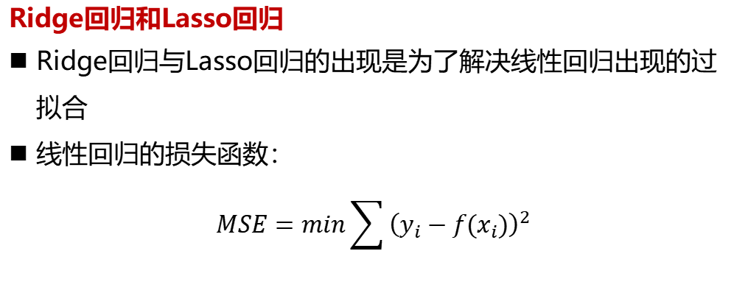
线性回归
Ridge回归和Lasso回归
Ridge回归与Lasso回归的出现是为了解决线性回归出现的过拟合
线性回归的损失函数：
$$MSE=min\sum{{\left(y_{i}−f(x_{i})\right)}^{2}}$$

Slide 16
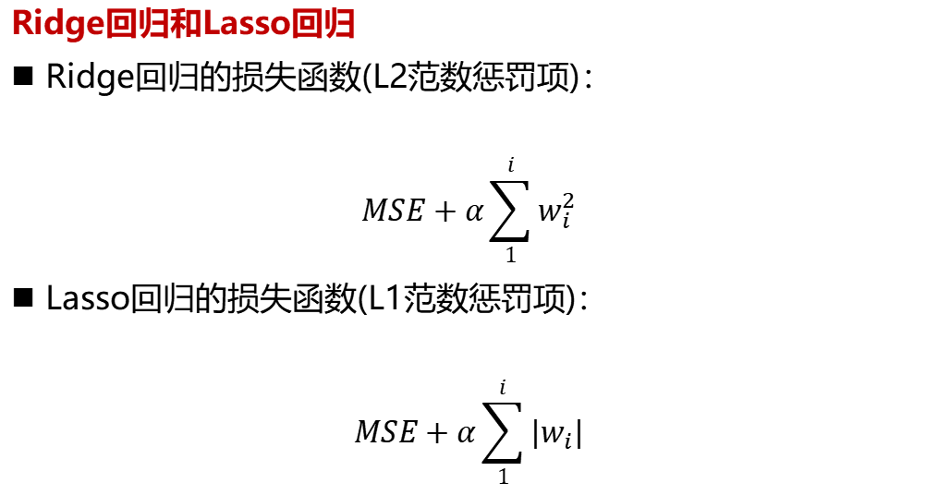
线性回归
Ridge回归和Lasso回归
Ridge回归的损失函数(L2范数惩罚项)：
$$MSE+α\sum_{1}^{i}{w_{i}^{2}}$$
Lasso回归的损失函数(L1范数惩罚项)：
$$MSE+α\sum_{1}^{i}{|w_{i}|}$$

Slide 17
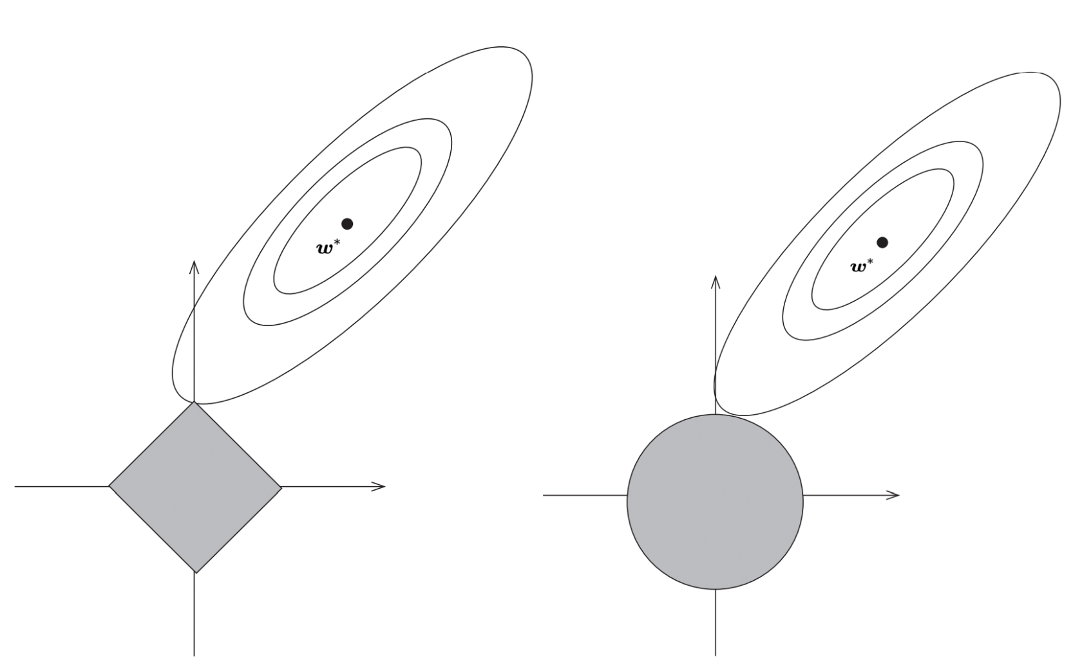
线性回归
Ridge回归和Lasso回归

Slide 18
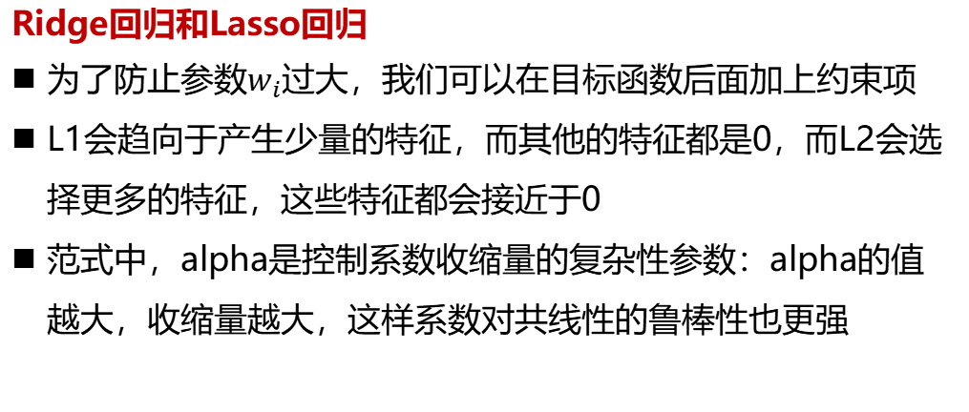
线性回归
Ridge回归和Lasso回归
为了防止参数$w_{i}$过大，我们可以在目标函数后面加上约束项
L1会趋向于产生少量的特征，而其他的特征都是0，而L2会选择更多的特征，这些特征都会接近于0
范式中，alpha是控制系数收缩量的复杂性参数：alpha的值越大，收缩量越大，这样系数对共线性的鲁棒性也更强

Slide 19
过拟合与欠拟合
通过sklearn实现TV、 Radio和 Newspaper广告投放与销售额预测回归分析。
import pandas as pd import numpy as np import matplotlib.pyplot as plt datas = pd.read_csv('datas/advertising.csv', names=['TV', 'Radio', 'Newspaper', 'Sales'], skiprows=1) def showPlot1(tv, radio, newspaper, sales): # 指定默认字体：解决plot不能显示中文问题 plt.rcParams['font.sans-serif'] = ['Microsoft YaHei'] plt.rcParams['axes.unicode_minus'] = False # 此处必须添加此句代码方可改变标题字体大小 plt.rcParams['font.size'] = 12 plt.figure(figsize=(8, 8)) plt.subplot(311) plt.scatter(tv, sales, c='r', marker='o', label='TV') plt.grid(linestyle='-.')
Notes:
我们来看一个广告投入与销售额的关系的例子，这是一个回归问题。现有数据集Advertising.csv。数据集包含了200个不同市场的产品销售额，每个销售额对应3种广告媒体投入成本，分别是：TV, Radio, 和 Newspaper。示例代码中我们先使用pandas库读取数据集，得到相应矩阵。使用matplotlib库画出：TV、Radio、Newspaper与产品销售额的数据散点图，以便观察数据分布。

Slide 20
过拟合与欠拟合
plt.legend() plt.subplot(312) plt.scatter(radio, sales, c='b', marker='x',label='Radio') plt.grid(linestyle='-.') plt.legend() plt.subplot(313) plt.scatter(newspaper, sales, c='y', marker='v',label='Newspaper') plt.xlabel('广告花费') plt.ylabel("销售额") plt.grid(linestyle='-.') plt.legend() plt.show() showPlot1 (datas.TV,datas.Radio,datas.Newspaper,datas.Sales)
Notes:
该示例代码块实现绘图的部分功能。

Slide 21
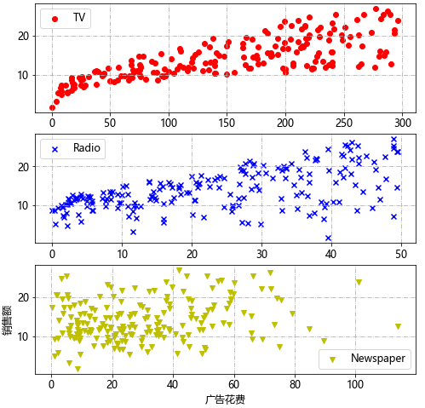
过拟合与欠拟合
广告投放与销售额数据分布图
Notes:
图中展示了三种广告投放与销售额数据分布。

Slide 22
过拟合与欠拟合
建立线性回归模型
import pandas as pd import numpy as np import matplotlib.pyplot as plt from sklearn.linear_model import LinearRegression from sklearn.metrics import mean_squared_error as MSE from sklearn.model_selection import train_test_split def linearRegressionModel(x, y): # 将数据分为测试数据和训练数据两部分，训练集占80%，测试集点20% x_train, x_test, y_train, y_test = train_test_split(x, y, test_size=0.2, random_state=123) model = LinearRegression() model.fit(x_train, y_train) model_w = model.coef_ model_b = model.intercept_ train_y_hat = model.predict(x_train) train_mse = MSE(y_train, train_y_hat) train_score = model.score(x_train, y_train) test_y_hat = model.predict(x_test) test_mse = MSE(y_test, test_y_hat) test_score = model.score(x_test, y_test) print('回归系数{},截距{}'.format(model_w, model_b)) print('训练集均方误差=', train_mse) print('测试集均方误差=', test_mse) print('- ') print('训练集确定系数=', train_score) print('测试集确定系数=', test_score)
Notes:
我们使用广告投入与销售额的数据建立线性回归模型，并求得模型的均方误差、和确定系数，用于评估模型。示例中代码先导入必要的包，接着定义了一个函数，该函数实现数据划分、模型实例化、模型训练、数据预测以及模型的评价。

Slide 23
过拟合与欠拟合
调用线性回归模型
#导入数据 datas = pd.read_csv('datas/advertising.csv',names=['TV','Radio','Newspaper','Sales'],skiprows=1) print('TV'.center(50,'*')) #用TV特征对模型进行测试 linearRegressionModel(datas.TV.values.reshape(-1,1),datas.Sales.values) print('Newspaper'.center(50,'*')) #用Newspaper特征对模型进行测试 linearRegressionModel(datas.Newspaper.values.reshape(-1,1),datas.Sales.values) print('Radio'.center(50,'*')) #用Radio特征对模型进行测试 linearRegressionModel(datas.Radio.values.reshape(-1,1),datas.Sales.values) # print('Newspaper+Radio结合'.center(50,'*')) #用Newspaper+Radio结合特征对模型进行测试 # linearRegressionModel(datas[['Newspaper','Radio']],datas.Sales.values) print('三者结合'.center(50,'*')) #用三者结合特征对模型进行测试 linearRegressionModel(datas.values,datas.Sales.values)
Notes:
示例代码块先读入数据。接着调用前面实现的方法linearRegressionModel分别使用TV、Newspaper、Radio单项特征以及三者结合过后的特征对模型进行测试。

Slide 24
过拟合与欠拟合
************************TV************************ 回归系数[0.04589456],截距7.18152975636479 训练集均方误差= 10.644942468154593 测试集均方误差= 10.12517358873395 - 训练集确定系数= 0.5919754429541753 测试集确定系数= 0.6730407607852957 ********************Newspaper********************* 回归系数[0.05246045],截距12.513383137853772 训练集均方误差= 24.732889200552087 测试集均方误差= 29.49427351654681 - 训练集确定系数= 0.05197926708304601 测试集确定系数= 0.04757926907143972 **********************Radio*********************** 回归系数[0.18866955],截距9.723172811502462 训练集均方误差= 18.17292254439213 测试集均方误差= 18.020328334607562 - 训练集确定系数= 0.30342519994012307 测试集确定系数= 0.4180926587532028 ***********************三者结合*********************** 回归系数[-3.28005450e-17 -3.91744690e-17 1.33639636e-16 1.00000000e+00],截距-7.105427357601002e-15 训练集均方误差= 1.6869605568876676e-29 测试集均方误差= 1.412061020345611e-29 - 训练集确定系数= 1.0 测试集确定系数= 1.0
Notes:
观察运行结果不难发现，当使用单项特征对模型进行拟合时，均出现了欠拟合的情况，模型在训练数据集和测试数据集上的误差都很大。以上情况的原因主要是模型过于简单和训练不足。当我们使用增加特征量的方法，同时将Newspaper、Radio、TV三个特征同时对模型进行拟合时，均方误差减少，确定系数上升为1，解决了欠拟合问题。

Slide 25
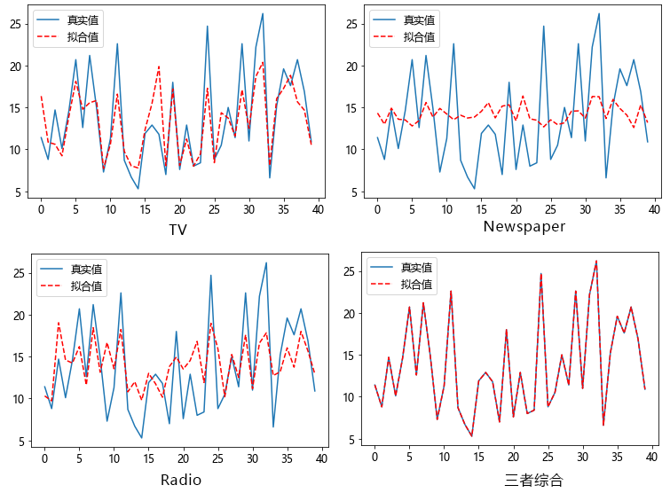
过拟合与欠拟合
# 数据可视化 plt.figure() plt.subplot() plt.plot(range(len(x_test)), y_test, '-', label='真实值') plt.plot(range(len(x_test)), test_y_hat, 'r--', label='拟合值') plt.legend() plt.show()
测试集拟合表现
Notes:
为更好的观察模型在测试集的表现情况，我们将数据可视化展示，在linearRegressionModel函数的尾部添加可视化代码。展示结果如右图所示。

Slide 26
多重共线性问题
多重共线性(Multicollinearity)是指线性回归模型中的自变量之间由于存在高度相关关系。
参数 | 说明
x | array_like，一维或二维数组，其中包含多个变量和观察值。 x的每一行代表一个变量
y | array_like, 可选，一组额外的变量和观察值。 y与x具有相同的形状。
rowvar | bool, 可选如果rowvar为True（默认值），则每一行代表一个变量，各列中带有观察值。 否则，该关系将转置：每一列代表一个变量，而行包含观察值。
np.corrcoef参数
Notes:
多重共线性(Multicollinearity)是指线性回归模型中的自变量之间由于存在高度相关关系。在现实中特征之间完全独立的情况其实非常少，因为大部分数据统计手段或者收集者并不考虑统计学或者机器学习建模时的需求，现实数据多多少少都会存在一些相关性，适度的多重共线性不成问题，但当出现严重共线性问题时，会导致分析结果不稳定，出现回归系数的符号与实际情况完全相反的情况。我们如何判断特征样本之间是否存在多重共线性呢？在Numpy中可以使用np.corrcoef方法来获得皮尔逊相关系数矩阵，测量变量之间的线性关联。Corrcoef的返回值可以通常解释为，+1完全正相关、+0.8强正相关、+0.6中等正相关、0不关联、-0.6中度负相关、-0.8强烈的负相关、-1完全负相关，corrcoef常用参数如表所示。

Slide 27
多重共线性问题
使用corrcoef求解样本向量间的相关系数。
import matplotlib.pyplot as plt import numpy as np import seaborn as sns testData = np.array([ [1, 1, 2, 2, 3], [2, 2, 4, 5, 6], [1, 4, 3, 1, 5] ]) # 当只使用x参数时，表示求解x各行向的相似度 rst = np.corrcoef(testData) # 通过热力矩阵图进行可视化 colums = ['A','B','C'] heatmap = sns.heatmap(rst ,annot=True #是否显示相似度在方格中 ,xticklabels=colums #列标签 ,yticklabels=colums #行标签 ,vmin=0 ,vmax=1 ,center=0) plt.show()
Notes:
示例代码中使用corrcoef求解样本向量间的相关系数。

Slide 28
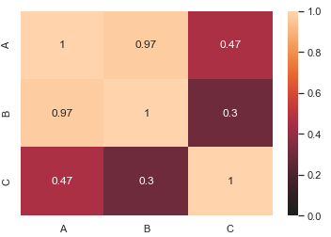
多重共线性问题
特征向量相关系数
Notes:
图中ABC分别对应testData中的第1，2，3行。对结果进行分析不难看出A和C之间为0.47，B和C之间为0.3；A和B之间的相关系统达到了0.97，为强烈相关，也就是有多重共线性。

Slide 29
多重共线性问题
解决这种共线性的常用方法有：
手动移除出共线性的变量
逐步回归法
增加样本容量
岭回归
Notes:
针对具有多重共线性样本，是需要对这些特征因素进行处理后再加入模型的。解决这种共线性的常用方法有：
（1）手动移除出共线性的变量
根据业务删除相关系数较大的特征，然后再做回归分析。此方法是最直接的方法，但有的时候我们不希望把某个特征从模型中剔除，这样就要考虑使用其他方法。
（2）逐步回归法
让系统自动进行特征的选择剔除，使用逐步回归将共线性的特征自动剔除出去。此种解决办法有个问题是，可能算法会剔除掉本不想剔除的特征，如果有此类情况产生，此时最好是使用岭回归进行分析。
（3）增加样本容量
在实际操作中可能并不太适合，原因是样本量的收集需要成本时间等。
（4）岭回归
岭回归也称为脊回归，广泛用于共线性数据分析，是一种改良版的最小二乘法。

Slide 30

岭回归
岭回归也称为脊回归，广泛用于共线性数据分析。岭回归是一种改良版的最小二乘法，相当于给最小二乘法加上了一个L2正则项。
岭回归对$w$的求解公式为：
$$w=({X^{T}X+λI)}^{−1}X^{T}y$$
Notes:
岭回归也称为脊回归，广泛用于共线性数据分析。岭回归是一种改良版的最小二乘法，相当于给最小二乘法加上了一个L2正则项。
岭回归使用岭参数$λ$与一个单位矩阵$I$的乘积作为正则化项，这样我们就能对$X^{T}X+λI$求逆了，从而有效避免了“精确相关关系”带来的影响；对于存在“高度相关关系”的矩阵，我们也可以通过调大$λ$，来让$X^{T}X+λI$矩阵的行列式变大，从而让逆矩阵变小 ，以此控制参数向量$w$的偏移。当$λ$越大，模型越不容易受到共线性的影响。

Slide 31
岭回归
在sklearn中， sklearn.linear_model.Ridge类用于带有L2正则化的线性最小二乘法回归。
class sklearn.linear_model.Ridge(alpha=1.0, fit_intercept=True, normalize=False, copy_X=True, max_iter=None, tol=0.001, solver='auto', random_state=None)
参数 | 含义
alpha | 正则化强度：float型，较大的值指定较强的正则化。
fit_intercept | 截距（boolean型，默认为True）：是否计算此模型的截距，如果设置为false，则不会在计算中使用截距（例如，数据预期已经居中）。
normalize | 归一化（boolean型，默认为False）：是否在回归前对X执行归一化操作。
copy_X | 复制X（boolean型，默认为True）：如果为True，将复制X; 否则，它可能被覆盖。
solver | 求解方法：用于计算的求解方法，有{'auto'，'svd'，'cholesky'，'lsqr'，'sparse_cg'，'sag'}几种选择，通常使用'auto'根据数据类型自动选择求解器。
Ridge常用参数解释
Notes:
在sklearn中， sklearn.linear_model.Ridge类用于带有L2正则化的线性最小二乘法回归。岭回归模型的主要参数如表所示。

Slide 32
岭回归
在前面的广告与销售额数据集的基础上增加两个高度相关的特征，先查看特征间的相关性。
import numpy as np import pandas as pd import matplotlib.pyplot as plt import seaborn as sns datas = pd.read_csv('datas/advertising_ridge.csv') x_datas = datas.iloc[:,0:-2] y_datas = datas.iloc[:,-1] # 获得相关系数矩阵 x_datas_corr = x_datas.corr() column_names = x_datas.columns sns.heatmap(x_datas_corr ,annot=True #是否显示相似度在方格中 ,xticklabels=column_names #列标签 ,yticklabels=column_names #行标签 ,vmin=0 ,vmax=1 ,center=1) plt.figure() plt.show()
Notes:
在前面的广告与销售额数据集的基础上增加两个高度相关的特征，并查看特征间的相关性。示例代码块实现查看特征相关性。

Slide 33
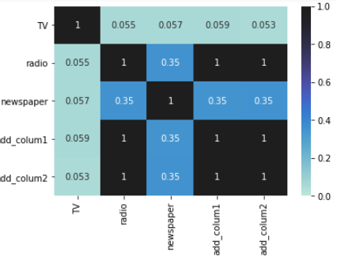
岭回归
特征间的相关性
Notes:
通过对图进行分析不难发现，radio和新加的add_colum1、add_colum2这三个特征之间很着很强的共线性。

Slide 34
岭回归
使用普通最小二乘法和岭回归对销售进行预测。
from sklearn.linear_model import Ridge,LinearRegression from sklearn.model_selection import train_test_split from sklearn.model_selection import cross_val_score # 拆分为训练集和测试集 x_train,x_test,y_train,y_test = train_test_split(x_datas1,y_datas,test_size=0.2,random_state=123) # 交叉验证下，与线性回归相比，岭回归的结果如何变化? alpharange = np.arange(0,400,50) # 用于存储岭回归评分结果 ridge_score_list = [] # 用于存储最小二乘法结果 linearRegression_score_list = [] for alpha in alpharange: # 使用alpha构建岭回归模型 ridge = Ridge(alpha=alpha) # 使用5折交叉验证
ridge_score = cross_val_score(ridge,x_test,y_test,cv=5,scoring = "r2").mean() ridge_score_list.append(ridge_score)
Notes:
使用普通最小二乘法和岭回归对销售进行预测。示例代码中先导入必要的包，接着读入并划分数据集，然后构建岭回归模型。

Slide 35
岭回归
# 构建最小二乘法回归模型 linearRegression = LinearRegression() linearRegression_score = cross_val_score(linearRegression,x_test,y_test, cv=5,scoring = "r2").mean() linearRegression_score_list.append(linearRegression_score) #可视化 plt.figure() plt.plot(alpharange, ridge_score_list, color="red" , label="Ridge") plt.plot(alpharange,linearRegression_score_list, color="orange" , label="LR") plt.legend() plt.show()
Notes:
该示例代码构建最小二乘法回归模型，并绘制两种回归算法的性能评分图。

Slide 36
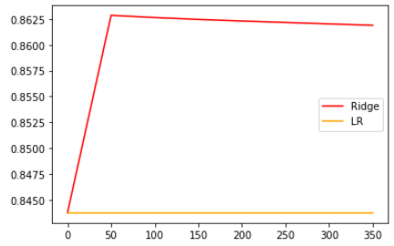
岭回归
普通最小二乘法、岭回归评分对比
Notes:
从图中得知，alpha取值在50左右，模型最优。在本例所使用的数据集中，岭回归的总体表现优于普通小最二乘法，当然并不能说岭回归就优于最小二乘法，岭回归主要用于具有多重生共线性的数据样本。

Slide 37





本节小结
过拟合和欠拟合
多重共线性问题
岭回归
Notes:
本节内容先讲到这里，在这一节中，我们学习了过拟合和欠拟合、多重共线性问题以及岭回归。

Slide 38

谢谢观看
Notes:
谢谢各位同学的观看学习，下节内容将学习波士顿房价线性回归预测。

